Slide 1

PHÒNG, CHỐNG XÂM HẠI TRẺ EM

Slide 2
Nội dung
Khái niệm XHTE
Các hình thức XHTE
Các loại hành vi XHTE và dấu hiệu nhận biết

Slide 3


Thế nào là
xâm hại trẻ em?

Slide 4

XÂM HẠI TRẺ EM
Xâm hại trẻ em là hành vi gây tổn hại về thể chất, tình cảm, tâm lý, danh dự, nhân phẩm của trẻ em dưới các hình thức bạo lực, bóc lột, xâm hại tình dục, mua bán, bỏ rơi, bỏ mặc trẻ em và các hình thức gây tổn hại khác.
(Khoản 5, Điều 4 Luật Trẻ em)

Slide 5

Các hình thức xâm hại trẻ em
Bạo lực trẻ em (thể chất, tinh thần)
Xâm hại tình dục
Bóc lột
Mua bán
Bỏ rơi, bỏ mặc
….

Slide 6


BẠO LỰC TRẺ EM
Bạo lực trẻ em là hành vi hành hạ, ngược đãi, đánh đập; xâm hại thân thể, sức khỏe; lăng mạ, xúc phạm danh dự, nhân phẩm; cô lập, xua đuổi và các hành vi cố ý khác gây tổn hại về thể chất, tinh thần của trẻ em.
(Khoản 6, Điều 4 Luật Trẻ em)

Slide 7
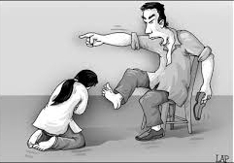
Các hành vi bạo lực thể chất
Dùng vũ lực: đánh đập, đấm, đá, tát, đạp, bóp cổ, cào, cấu, cắn, giật tóc, véo hoặc xoắn tai, trói, nhốt, treo, ném (xuống ao, xuống giếng), đốt, gây sốc điện,…

Slide 8
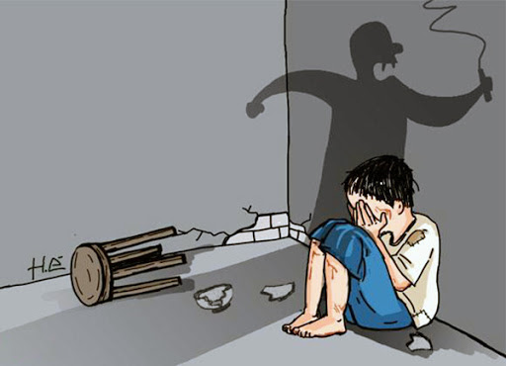
Các hành vi bạo lực thể chất
Sử dụng vũ khí, công cụ để gây tổn thương cho trẻ: đánh bằng gậy, cành cây, roi, thắt lưng, cán chổi; chém bằng dao; đập bằng búa; dí dùi nóng/đầu thuốc lá đang cháy vào người; dùng súng bắn,...

Slide 9
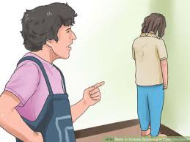
Các hành vi bạo lực thể chất
Hành vi khác: bắt đứng trời nắng, dưới mưa, úp mặt vào tường, đứng giữa tổ kiến, dán băng keo vào miệng, bắt trẻ nuốt gia vị cay, chất độc, uống nước giặt giẻ lau bảng... và những hình phạt khác gây tổn thương về thân thể của trẻ.

Slide 10
Dấu hiệu nhận biết trẻ bị bạo lực thể chất
* Về thể chất:
Có vết bầm, vết tím, tụ máu, vết xước trên cơ thể hoặc bất cứ bộ phận nào trên cơ thể.
Đi lại, ăn uống, nói năng, sinh hoạt... gặp khó khăn.
* Về tinh thần:
Lo lắng, ngơ ngác, lấm lét, nhút nhát.
Sợ sệt khi gặp người lớn (nhìn thấy bố đi làm về là trốn, mẹ gọi không dám đến gần, đến lớp nhìn thấy cô giáo là khóc).
Hung hãn với trẻ khác (bé hơn, yếu hơn mình), với thú vật nuôi.

Slide 11
Dấu hiệu nhận biết trẻ bị bạo lực thể chất (tiếp)
Về hành vi:
Tự nhiên thích mắc quần áo dài (che giấu vết thương).
Hay nói về chủ đề bạo lực (nói với em, dọa em, dọa bạn khác)
Ngủ không ngon giấc, giật mình thức giấc giữa đêm, nói mê, nói sảng, lảm nhảm xin lỗi, xin tha tội.

Slide 12
Dấu hiệu nhận biết người có hành vi bạo lực về thể chất với trẻ
Cha mẹ, người chăm sóc trẻ sử dụng các hình thức trừng phạt thân thể để dạy dỗ con cái khi trẻ không nghe lời.
Thầy cô giáo dùng các biện pháp xử phạt thiếu tích cực để xử lý học sinh vi phạm kỷ luật, nội quy.
Học sinh nam bắt nạt học sinh nữ, học sinh lớp lớn bắt nạt học sinh lớp dưới,…
Người lớn không thể giải thích, hoặc giải thích chưa thỏa đáng về nguyên nhân gây ra những vết thương trên cơ thể trẻ.

Slide 13
Dấu hiệu nhận biết người có hành vi bạo lực về thể chất với trẻ (tiếp)
Có những hành vi khác thường như dọa nạt trẻ nếu nói sự thật (nếu nói cho ai biết sẽ bị đánh chết, xẻo lưỡi...); ngăn cản trẻ giải thích nguyên nhân đau; tỏ ra quan tâm, chăm sóc trẻ hơn mức bình thường (nhằm che giấu lỗi của mình).
Chậm hoặc cố tình không đưa trẻ đi sơ cứu, cấp cứu tại các cơ sở y tế (sợ bị kết luận nguyên nhân thực sự).
Giữ trẻ ở lại (trường, lớp, nhà mình...) không cho về ngay, để kéo dài thời gian để xóa dấu vết xâm hại.
Đã từng có hành vi XHTE.

Slide 14
Các hành vi bạo lực tinh thần
Mắng nhiếc, chửi rủa: nói trẻ là ngu, điên, loại bỏ đi, vô giáo dục, đồ ăn hại...
Bêu xấu, chế nhạo, sỉ nhục trẻ: Nói xấu về trẻ với người khác, khiến trẻ xấu hổ, mặc cảm; so sánh trẻ với con vật, đồ vật...
Dọa nạt, đe dọa làm trẻ sợ hãi, hoảng loạn: dọa ma, dọa chuột cắn, gián, nhện, bóng tối; dọa đánh, đuổi khỏi nhà, bán sang Trung Quốc, ném xuống giếng,…

Slide 15
Các hành vi bạo lực tinh thần
Ngăn cản trẻ tham gia những hoạt động đáng ra trẻ phải được hưởng: không cho ra ngoài, không cho chơi với bạn, cấm trẻ giải thích, cấm chơi đồ chơi, cấm giao lưu với 1 người nào đó…
Lôi kéo trẻ về phía mình chống lại người khác (bố không cho con tiếp xúc với mẹ và gia đình bên ngoại, mẹ nói xấu bố và bà nội với con, gây chia rẽ, ngăn cản mối quan hệ với nhà nội...).
Ép trẻ nói dối, kích động bạo lực, xúi giục trẻ thực hiện những hành vi phạm pháp (ăn cắp, ăn trộm, đánh bạn...).
Buộc trẻ chứng kiến hành vi bạo lực với người, con vật.
….

Slide 16
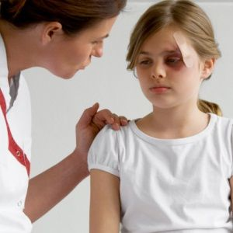
Dấu hiệu nhận biết trẻ bị bạo lực về tinh thần
* Về thể chất:
Có dấu hiệu chậm phát triển.
Đái dầm.
Rối loạn ngôn ngữ.
Rối loạn giấc ngủ

Slide 17
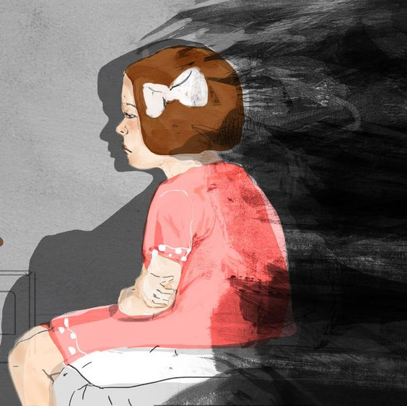
Dấu hiệu nhận biết trẻ bị bạo lực về tinh thần
* Về tâm lý:
Nghi ngờ và phòng vệ quá mức.
Thể hiện những cảm xúc thái quá như rụt rè, nhút nhát, lảng tránh người hoặc hung hãn.

Slide 18
Dấu hiệu nhận biết trẻ bị bạo lực về tinh thần
* Về hành vi (tiếp):
Học tập sa sút, nhận thức chậm chạp, nét mặt lơ đãng.
Có những thói quen lạ như hút thuốc, đá thúng đụng nia.
Có những hành vi gây rối hay chống đối xã hội (bạo lực, thô lỗ, chửi tục, nói dối, phá hoại).
Có những hành vi không phù hợp với lứa tuổi như quá chững chạc hoặc quá trẻ con.
Có ý nghĩ hoặc dọa tự tử.

Slide 19
Dấu hiệu nhận biết người có nguy cơ bạo lực về tinh thần đối với trẻ em
Thường xuyên la mắng, chửi bới, nói xấu, xúc phạm trẻ.
Nóng tính, thô lỗ, kém kiềm chế cảm xúc, đổ lỗi, hận thù, hằn học.
Nghiện rượu, ma túy hay chất kích thích.
Có tiền sử xúc phạm danh dự, nhân phẩm người khác, gây rối trật tự công cộng, phạm tội.
Là cha dượng, mẹ kế, mẹ ghẻ, người phải chăm sóc, nuôi dưỡng các em nhưng không có tình yêu thương.

Slide 20
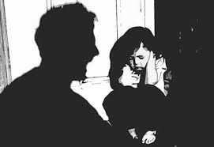
XÂM HẠI TÌNH DỤC TRẺ EM
XHTDTE là việc dùng vũ lực, đe dọa dùng vũ lực, ép buộc, lôi kéo, dụ dỗ trẻ em tham gia vào các hành vi liên quan đến tình dục, bao gồm hiếp dâm, cưỡng dâm, giao cấu, dâm ô với trẻ em và sử dụng trẻ em vào mục đích mại dâm, khiêu dâm dưới mọi hình thức.
(Khoản 8, Điều 4 Luật Trẻ em)

Slide 21
Các hình thức XHTDTE
Hiếp dâm:
Là hành vi dùng vũ lực, đe dọa dùng vũ lực hoặc lợi dụng tình trạng không thể tự vệ được của nạn hoặc thủ đoạn khác để giao cấu hoặc thực hiện hành vi quan hệ tình dục khác với người từ đủ 13 tuổi đến dưới 16 tuổi trái ý muốn của họ;
Giao cấu hoặc thực hiện hành vi quan hệ tình dục khác với người dưới 13 tuổi.
(Điều 142 BLHS - Tội Hiếp dâm người dưới 16 tuổi)

Slide 22
Các hình thức XHTDTE
Cưỡng dâm:
Dùng mọi thủ đoạn khiến người từ đủ 13 tuổi đến dưới 16 tuổi đang ở trong tình trạng lệ thuộc mình hoặc trong tình trạng quẫn bách phải miễn cưỡng giao cấu hoặc miễn cưỡng thực hiện hành vi quan hệ tình dục khác.
Điều 144 BLHS - Tội Cưỡng dâm người từ đủ 13 tuổi đến dưới 16 tuổi)

Slide 23
Các hình thức XHTDTE
Giao cấu hoặc thực hiện hành vi QHTD khác:
Tội phạm được thể hiện ở hành vi giao cấu hoặc thực hiện hành vi quan hệ tình dục khác được sự đồng ý của người từ đủ 13 tuổi đến dưới tuổi 16.
(Điều 145 BLHS - Tội giao cấu hoặc thực hiện hành vi quan hệ tình dục khác với người từ đủ 13 tuổi đến dưới 16 tuổi)
(Nếu nạn nhân từ đủ 16 tuổi trở lên thì không cấu thành tội phạm,
nếu dưới 13 tuổi là phạm tội hiếp dâm trẻ em).

Slide 24
CÁc hành vi XHTD trẻ em
Giao cấu:
Đưa bộ phận sinh dục của mình xâm nhập vào bộ phận sinh dục của trẻ (với bất kỳ mức độ xâm nhập nào).
Giao cấu với người dưới 10 tuổi được xác định là đã thực hiện không phụ thuộc vào việc đã xâm nhập hay chưa xâm nhập.

Slide 25
CÁc hành vi XHTD trẻ em (tiếp)
Hành vi quan hệ tình dục khác:
Đưa bộ phận sinh dục nam xâm nhập vào miệng, hậu môn của trẻ (trẻ nam hoặc trẻ nữ);
Dùng bộ phận khác trên cơ thể (ví dụ: ngón tay, ngón chân, lưỡi...), dụng cụ tình dục xâm nhập vào bộ phận sinh dục của trẻ nữ, hậu môn của trẻ (nam hoặc nữ).
(Người thực hiện hành vi có thể là cùng giới tính
hoặc khác giới tính với trẻ)

Slide 26
CÁc hành vi XHTD trẻ em (tiếp)
Dâm ô:
Dùng bộ phận sinh dục, bộ phận nhạy cảm tiếp xúc (ví dụ: đụng chạm, cọ xát, chà xát...) với bộ phận sinh dục, bộ phận nhạy cảm, bộ phận khác của trẻ;
Dùng bộ phận khác trên cơ thể (ví dụ: tay, chân, miệng, lưỡi...) tiếp xúc (ví dụ: vuốt ve, sờ, bóp, cấu véo, hôn, liếm...) với bộ phận sinh dục, bộ phận nhạy cảm của trẻ;
Dùng dụng cụ tình dục tiếp xúc (ví dụ: đụng chạm, cọ xát, chà xát...) với bộ phận sinh dục, bộ phận nhạy cảm của trẻ;

Slide 27
CÁc hành vi XHTD trẻ em (tiếp)
Dâm ô (tiếp):
Dụ dỗ, ép buộc trẻ dùng bộ phận khác trên cơ thể của trẻ tiếp xúc (ví dụ: vuốt ve, sờ, bóp, cấu véo, hôn, liếm...) với bộ phận nhạy cảm của người phạm tội hoặc của người khác;
Các hành vi khác có tính chất tình dục nhưng không nhằm quan hệ tình dục (ví dụ: hôn vào miệng, cổ, tai, gáy... của trẻ).

Slide 28
Các hình thức XHTDTE
Xâm hại tình dục trẻ em vì mục đích thương mại:
Mại dâm trẻ em: Là hành động gắn với việc cung cấp các dịch vụ về một đứa trẻ tới một người để thực hiện các hành vi tình dục để thu tiền hoặc các lợi ích vật chất khác với người đó hoặc bất kỳ người nào khác.
Mua bán trẻ em vì mục đích tình dục.
Văn hóa phẩm khiêu dâm trẻ em: Là các dạng hình ảnh, băng hình có sử dụng trẻ em trong bối cảnh tình dục

Slide 29
CÁc hành vi XHTD trẻ em (tiếp)
Trình diễn khiêu dâm:
Dùng cử chỉ, hành động, lời nói, chữ viết, ký hiệu, hình ảnh, âm thanh nhằm kích thích tình dục trẻ;
Phô bày bộ phận sinh dục, bộ phận nhạy cảm, khỏa thân, thoát y hoặc thực hiện các động tác mô phỏng hoạt động tình dục (bao gồm giao cấu, thủ dâm và các hành vi tình dục khác) dưới mọi hình thức.

Slide 30
CÁc hành vi XHTD trẻ em (tiếp)
Các hình thức biểu hiện của trình diễn khiêu dâm:
Trực tiếp trình diễn khiêu dâm trước mặt trẻ hoặc dụ dỗ trẻ trực tiếp trình diễn khiêu dâm;
Chiếu trực tiếp cảnh trình diễn khiêu dâm có sự tham gia của trẻ;
Dụ dỗ, lôi kéo, ép buộc trẻ tự chụp, quay lại cảnh trình diễn khiêu dâm của mình sau đó phát tán;

Slide 31
CÁc hành vi XHTD trẻ em (tiếp)
Các hình thức biểu hiện của trình diễn khiêu dâm (tiếp):
Dụ dỗ, lôi kéo, ép buộc trẻ khỏa thân và truyền tải trực tiếp âm thanh, hình ảnh qua internet (livestream);
Trình chiếu các ấn phẩm đồi trụy có sử dụng trẻ hoặc hình ảnh mô phỏng trẻ (hoạt hình, nhân vật được tạo ra bằng công nghệ số);
Mô tả bộ phận sinh dục, bộ phận nhạy cảm của con người với trẻ.

Slide 32
Dấu hiệu nhận biết trẻ bị XHTD
(Về thể chất)
Trẻ có vết thâm tím, chảy máu, xước, kêu đau... ở bộ phận sinh dục, hậu môn hoặc các bộ phận kín đáo khác của cơ thể (bắp đùi, bắp tay, bụng, eo, tai,...) mà không rõ nguyên nhân.
Quần áo lót của trẻ bị rách, bẩn một cách không bình thường hoặc có vết máu.
Trẻ gặp khó khăn trong việc ngồi, đi lại.

Slide 33
Dấu hiệu nhận biết trẻ bị XHTD
(Về thể chất)
Trẻ đi tiểu thường xuyên, bị đau rát khi đi tiểu hoặc tiểu ra máu.
Bộ phận sinh dục của trẻ có dấu hiệu viêm nhiễm, có mùi hôi, bị bệnh lây truyền qua đường tình dục.
Trẻ em gái có biểu hiện có thai (tự nhiên béo lên, tăng cân, béo bụng...)

Slide 34
Dấu hiệu nhận biết trẻ bị XHTD
(Về tâm lý)
Hoảng loạn, sa sút tinh thần, sợ sệt một điều gì đó.
Lo lắng, bồn chồn, buồn bã, hoảng hốt;
Hay giật mình, không có khả năng tập trung, suy sụp;
Dửng dưng, không có phản ứng tình cảm,
Bực tức, cáu giận vô cớ.
Lo lắng, nhút nhát, sợ hãi hoặc xa lánh khi gặp một ai đó.
Thiếu tự tin, có cảm xúc tự trách bản thân mình, cảm giác tội lỗi.
Có ý muốn tự tử.

Slide 35
Dấu hiệu nhận biết trẻ bị XHTD
(Về hành vi)
Từ chối cởi trang phục hoặc đồ lót hoặc không muốn thay quần áo (để che giấu vết thương, sợ bị người khác phát hiện,…)
Ăn uống thất thường, ngủ không ngon giấc, hay gặp ác mộng.
Hay thủ dâm (dùng tay nghịch bộ phận sinh dục của mình).
Có những cử chỉ bóng gió về quan hệ tình dục qua các hoạt động hoặc bàn luận không phù hợp với lứa tuổi.

Slide 36
Dấu hiệu nhận biết trẻ bị XHTD
(Về hành vi)
Có những hoạt động mang tính tình dục trong khi chơi đùa với các trẻ em khác, với búp bê, đồ chơi hoặc động vật.
Có nhiều hành vi bất bình thường (VD: rửa tay thường xuyên, vẽ tranh ảnh khỏa thân, nói những từ ngữ liên quan đến tình dục mà từ trước không nói,...)
Thu mình, lảng tránh, không chan hòa với mọi người, không chơi với bạn bè cùng trang lứa.
Nhận quá nhiều tin nhắn hoặc các cuộc gọi bất thường.

Slide 37
Dấu hiệu nhận biết trẻ bị XHTD
(Về hành vi)
Tăng tính bí mật xung quanh các hành vi liên quan (bảo mật tài khoản, thoát facebook, Zalo khỏi các thiết bị, thường xuyên thay đổi mật khẩu, muốn ở một mình khi sử dụng internet…), hoặc có hành vi sợ hãi không muốn sử dụng điện thoại hoặc internet.
Thay đổi ngoại hình hoặc mua quần áo, điện thoại mới mà không có lời giải thích.
Bỏ nhà đi.
Có ý nghĩ hoặc hành động tự làm hại bản thân, thậm chí tự sát (VD: rạch tay, uống thuốc ngủ,…).

Slide 38
Thủ phạm XHTDTE là ai?
Kẻ xâm hại tình dục có thẻ là bất kỳ ai, thuộc đủ các thành phần xã hội, từ có địa vị xã hội, được kính nể.... ;
Ngoại hình có thể ưa nhìn, dễ mến, thân tín với trẻ em như người thân, họ hàng, bạn bè thân quen của gia đình, anh chị em, thầy cô giáo... ;
Có thể là người lạ mà trẻ chưa biết hoặc là người trẻ quen qua mạng xã hội;
Có thể là người có uy tín với trẻ, người mà trẻ hâm mộ, yêu mến…

Slide 39


Slide 40
Dấu hiệu nhận biết thủ phạm xhtdte
Tỏ ra yêu quý, bế ẵm, thân mật với trẻ một cách khác thường.
Tạo mọi lý do để ở một mình với trẻ em.
Rụ dỗ, rủ rê hoặc làm thân trẻ bằng cách tặng quà riêng, đối xử một em nào đó đặc biệt hơn trẻ em khác.
Tạo bí mật riêng với trẻ và yêu cầu trẻ không nói với ai.
Bất ngờ vào phòng trẻ, ngắm trẻ ngủ mà không có lý do chính đáng nào.

Slide 41
Dấu hiệu nhận biết thủ phạm xhtdte (tiếp)
Đòi ngủ chung, tắm chung, ở chung phòng với trẻ.
Ghen tuông khi trẻ thân mật với người khác.
Có những dấu hiệu rối nhiễu tình dục (hững hờ tình dục, lảng tránh quan hệ tình dục với vợ/ chồng của mình...)
Hay vào mạng xem những trang tình dục đen, tình dục trẻ em, tình dục đồng giới; xem tranh ảnh khỏa thân, phim tình dục.
Đã từng thực hiện các hành vi XHTE.

Slide 42
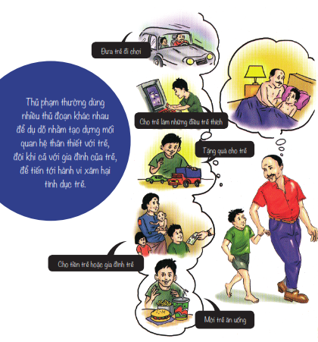
Thủ phạm XHTDTE thường dụ dỗ trẻ như thế nào?

Slide 43
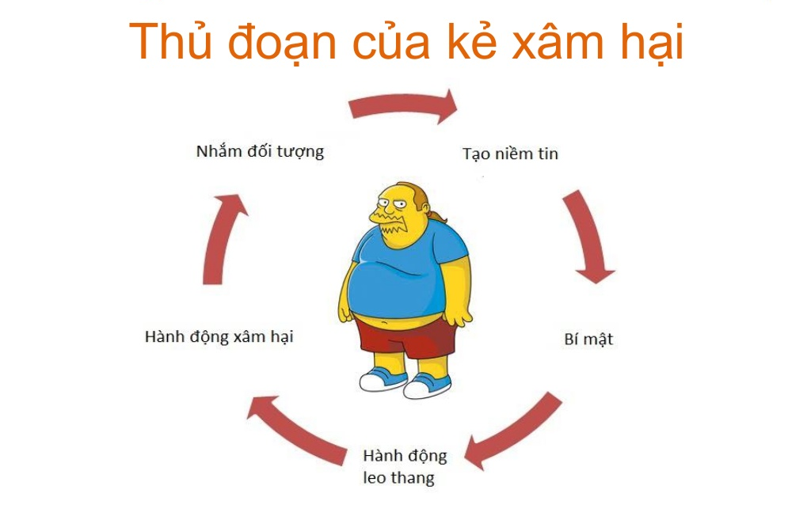

Slide 44
Các thủ đoạn khác
Tấn công bất ngờ: Kẻ xâm hại có thể tấn công trẻ bất ngờ ngay khi có cơ hội.
Mua chuộc: Kẻ xâm hại có thể chi tiền cho ai đó để tìm kiếm trẻ em cho mục đích xâm hại. Kẻ bị mua chuộc sẽ tìm kiếm trẻ hay gia đình của những trẻ phù hợp.
Lừa dối và chi phối: Kẻ xâm hại hay kẻ được mua chuộc có thể lừa dối hay chi phối trẻ hoặc gia đình trẻ. Điều này sẽ trở thành nguy cơ thực sự khi trẻ hay gia đình trẻ gặp tình cảnh khó khăn.
Ép buộc: Có thể liên quan đến các hành vi đã đề cập nhưng cũng có thể bao gồm các hành vi khác như: gửi thư nặc danh, đe dọa hay các dạng xâm hại khác.

Slide 45
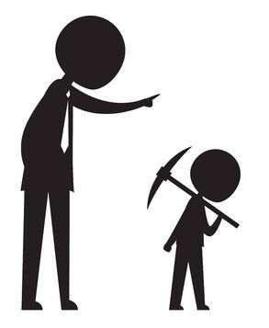
BÓC LỘT TRẺ EM
Bóc lột trẻ em là hành vi bắt trẻ em lao động trái quy định của pháp luật về lao động; trình diễn hoặc sản xuất sản phẩm khiêu dâm; tổ chức, hỗ trợ hoạt động du lịch nhằm mục đích xâm hại tình dục trẻ em; cho, nhận hoặc cung cấp trẻ em để hoạt động mại dâm và các hành vi khác sử dụng trẻ em để trục lợi.
(Khoản 7, Điều 4 Luật Trẻ em)

Slide 46
Các hành vi bóc lột trẻ em
Cưỡng bức lao động không trả công hoặc trả công rẻ mạt.
Ép trẻ em đi ăn mày, ăn xin mang tiền về cho người lớn.
Sử dụng trẻ em để trình diễn hoặc sản xuất sản phẩm khiêu dâm.
Cho, nhận hoặc cung cấp trẻ em để hoạt động mại dâm và các hành vi khác sử dụng trẻ em để trục lợi.
Gả bán trẻ em gái để thu lợi (nhận tiền bạc, của cải, hồi môn...)
Tổ chức, hỗ trợ hoạt động du lịch nhằm mục đích xâm hại tình dục trẻ em;
Ép trẻ em cầm súng chiến đấu (ở những nước có chiến tranh), tham gia các vụ tranh giành, bạo lực, đẩy trẻ vào trận chiến làm bia đỡ đạn…

Slide 47
Dấu hiệu nhận biết trẻ bị bóc lột
*Về thể chất:
Bị còi cọc, suy dinh dưỡng, sức khỏe yếu do phải làm việc nặng nhọc,…
Có những vết thương tích, bầm tím, trầy xước,… trên cơ thể
* Về tâm lý:
Học tập sa sút, nhận thức chậm chạp, nét mặt lơ đãng.
Nghi ngờ và phòng vệ quá mức.

Slide 48
Dấu hiệu nhận biết trẻ bị bóc lột
* Về tâm lý (tiếp):
Thể hiện những cảm xúc thái quá như rụt rè, nhút nhát, lảng tránh người hoặc hung hãn.
Rối loạn giấc ngủ.
Có những hành vi gây rối hay chống đối xã hội (bạo lực, thô lỗ, chửi tục, nói dối, phá hoại).

Slide 49
Dấu hiệu nhận biết trẻ bị bóc lột
* Về tâm lý (tiếp):
Có những hành vi không phù hợp với lứa tuổi như quá chững chạc hoặc quá trẻ con.
Bỏ nhà đi.
Có ý nghĩ hoặc hành động tự làm hại bản thân, thậm chí tự sát (VD: rạch tay, uống thuốc ngủ,…)

Slide 50
Dấu hiệu nhận biết người có hành vi bóc lột trẻ em
Sử dụng lao động trẻ em để giúp việc nhà, phục vụ trong quán bán đồ ăn, dịch vụ giải trí,…
Có những dấu hiệu rối nhiễu tình dục (hững hờ tình dục, lảng tránh quan hệ tình dục với vợ/ chồng của mình...); thích xem phim sex, tình dục với trẻ em.
Người môi giới, tổ chức mại dâm,…

Slide 51

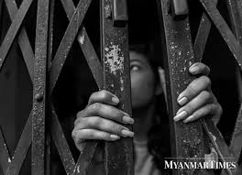
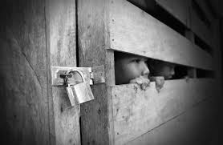
MUA BÁN TRẺ EM
Chuyển giao trẻ em để nhận tiền, tài sản hoặc lợi ích vật chất khác, trừ trường hợp vì mục đích nhân đạo;
Tiếp nhận trẻ em để giao tiền, tài sản hoặc lợi ích vật chất khác, trừ trường hợp vì mục đích nhân đạo;
Chuyển giao trẻ em để bóc lột tình dục, cưỡng bức lao động, lấy bộ phận cơ thể hoặc vì mục đích vô nhân đạo khác;
Tiếp nhận trẻ em để bóc lột tình dục, cưỡng bức lao động, lấy bộ phận cơ thể hoặc vì mục đích vô nhân đạo khác;
Tuyển mộ, vận chuyển, chứa chấp trẻ em để thực hiện hành vi chuyển giao người theo hướng dẫn tại điểm a) và điểm c) nêu trên.
(Khoản 2, Điều 2 Nghị quyết số 02/2019/NQ-HĐTP ngày 11/01/2019

Slide 52
Hành vi mua bán trẻ em
Chuyển giao hoặc tiếp nhận trẻ em để giao, nhận tiền, tài sản hoặc lợi ích vật chất khác, trừ trường hợp vì mục đích nhân đạo;
Chuyển giao hoặc tiếp nhận trẻ em để bóc lột tình dục, cưỡng bức lao động, lấy bộ phận cơ thể hoặc vì mục đích vô nhân đạo khác;
Tuyển mộ, vận chuyển, chứa chấp trẻ em để thực hiện các hành vi nêu trên.

Slide 53
Dấu hiệu nhận biết trẻ bị mua bán
Trẻ bỗng nhiên đi khỏi nhà không rõ tung tích.
Trẻ có dấu hiệu bị bóc lột tình dục, cưỡng bức lao động, bị đối xử tàn tệ, bị thương tích, sợ hãi, hoảng loạn, trầm cảm, ốm yếu.
Trẻ ăn mặc hở hang, có các vết bầm tím, trày xước hoặc vết bỏng thuốc lá trên cơ thể…

Slide 54
Dấu hiệu nhận biết thủ phạm mua bán trẻ em
Những kẻ tội phạm, kẻ nghiện ngập sa vào nợ nần không có khả năng chi trả.
Những người làm thuê, buôn bán ở các tỉnh giáp biên giới, thường qua lại biên giới.
Những người có tiền án, tiền sự về hành vi chứa chấp mại dâm, môi giới mại dâm.
Những người có mối quan hệ móc nối với những tên chủ chứa, môi giới, dẫn dắt mại dâm ở nước ngoài.
Những người đã từng bị mua bán, lại trở về cộng đồng lừa gạt những người khác…

Slide 55
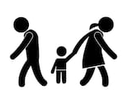
BỎ RƠI, BỎ MẶC TRẺ EM
Bỏ rơi, bỏ mặc trẻ em là hành vi của cha, mẹ, người chăm sóc trẻ em không thực hiện hoặc thực hiện không đầy đủ nghĩa vụ, trách nhiệm của mình trong việc chăm sóc, nuôi dưỡng trẻ em.
(Khoản 9, Điều 4 Luật Trẻ em 2016).

Slide 56
Các hành vi bỏ rơi, bỏ mặc trẻ em
Bỏ rơi về thể chất: Vứt bỏ con mới đẻ, bỏ đói, cách ly, không cho trẻ mặc đủ áo quần, không cho ở trong nhà an toàn, đuổi trẻ ra khỏi nhà...
Bỏ rơi về tình cảm: không yêu thương, quan tâm, động viên, khuyến khích, không giao tiếp, không được đi học...
Không chăm sóc y tế: Không chăm sóc, không đưa trẻ đi khám, chữa bệnh khi trẻ ốm đau; không tiêm chủng và khám sức khỏe định kỳ cho trẻ...
Bỏ rơi về mặt giáo dục: không cho đi học, hoặc cho đi học nhưng không quan tâm đến kết quả học tập ra sao, ép bỏ học...

Slide 57
Dấu hiệu nhận biết trẻ bị bỏ rơi, bỏ mặc
Trẻ sơ sinh bị vứt bỏ
Áo quần thiếu, cũ nát, mặc thừa của người khác (quá rộng hoặc quá chật), thậm chí ở trần, truồng.
Đói ăn, thèm ăn, lúc nào cũng nghĩ đến ăn, tìm kiếm cái ăn, nhặt thức ăn thừa để ăn, suy dinh dưỡng.
Có thể lực kém so với trẻ cùng tuổi (gầy gò, còi cọc, ốm yếu)
Thường xuyên mệt mỏi, buồn ngủ, ngủ gà ngủ gật, ngủ gục.
Chân tay bẩn thỉu, có vết xước, mụn nhọt, hôi thối.
Thường xuyên không có sách vở, không hoàn thành bài về nhà, thường xuyên bỏ học, trốn học.
Trộm cắp, bỏ nhà đi lang thang…

Slide 58
Dấu hiệu nhận biết người có hành vi bỏ rơi, bỏ mặc trẻ em
Không mong đợi có đứa trẻ hoặc xấu hổ vì có đứa trẻ.
Tỏ ra thờ ơ, lạnh nhạt, thiếu quan tâm đến trẻ.
Bị trầm cảm, vô cảm, nghiện rượu, ma túy và các chất kích thích gây nghiện khác.
Nhìn trẻ một cách tiêu cực (nó ngu, đần, là cái nợ, là nỗi xỉ nhục, vì nó mà đời mình khổ...)
Đổ vỡ, trục trặc trong tình yêu, hôn nhân…
Phải chấp hành hình phạt tù.
Đi làm ăn xa lâu ngày
Mải làm ăn, phát triển kinh tế (không dành thời gian cho con)...

Slide 59
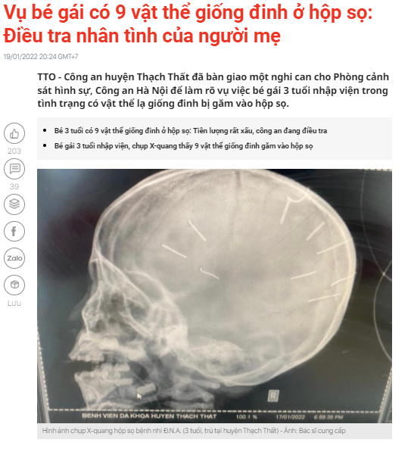
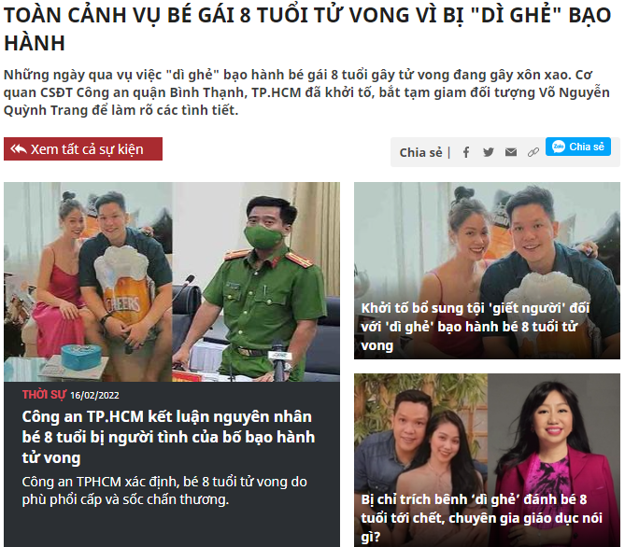
Một vài ví dụ…

Slide 60
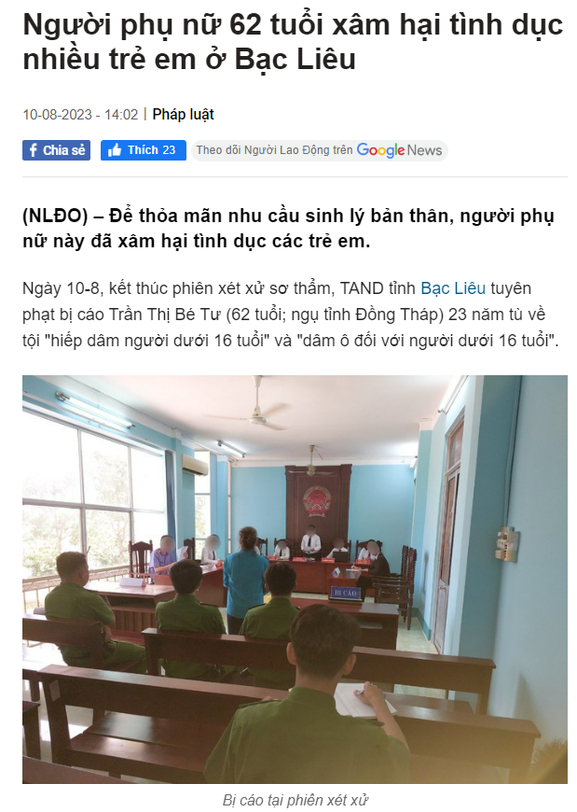
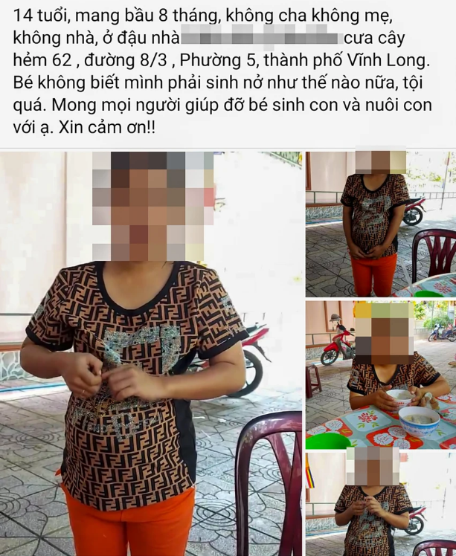
Một vài ví dụ…

Slide 61
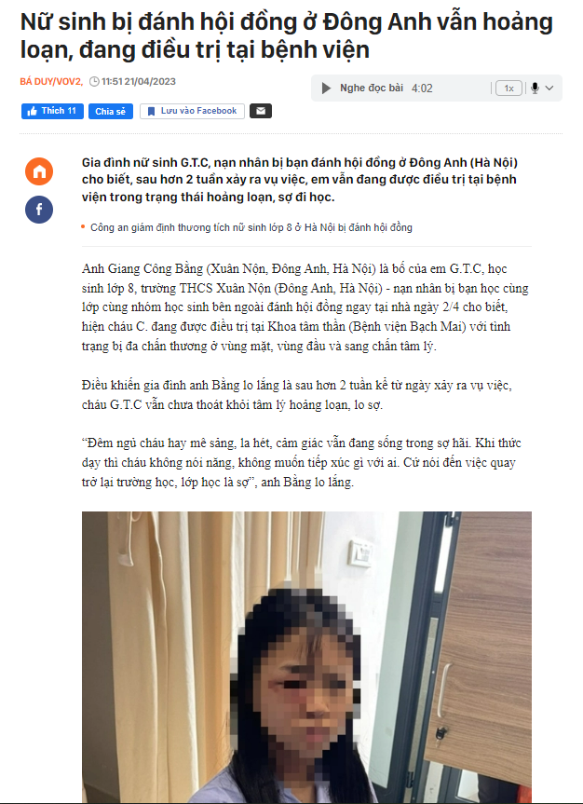
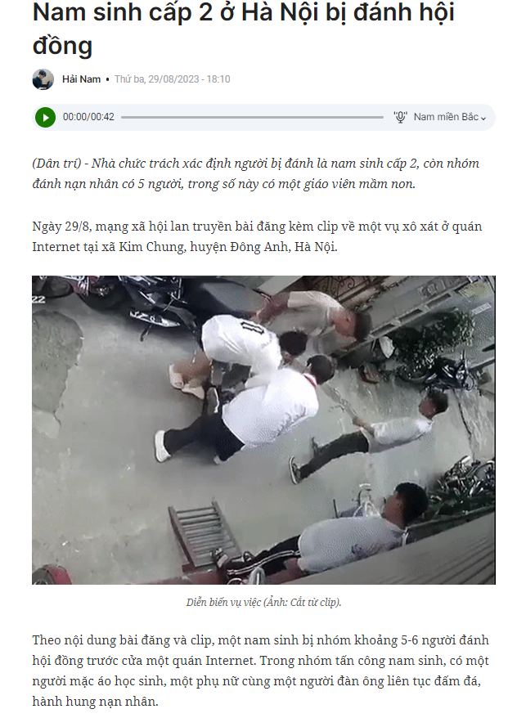
Một vài ví dụ…

Slide 62
Một vài ví dụ…

Slide 63
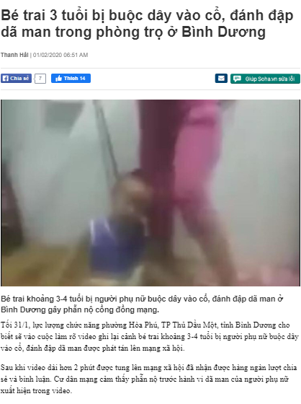
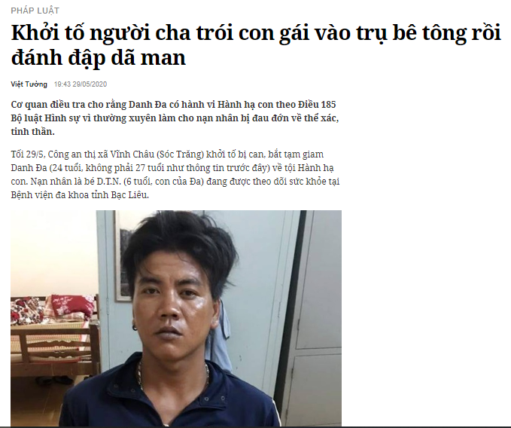
Một vài ví dụ...

Slide 64
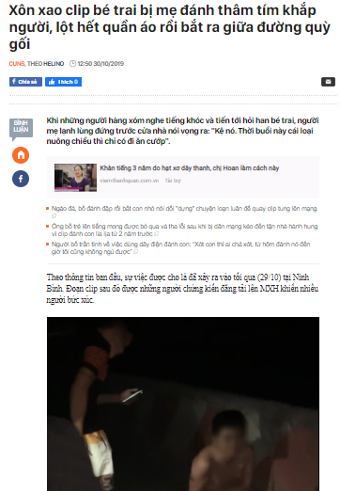
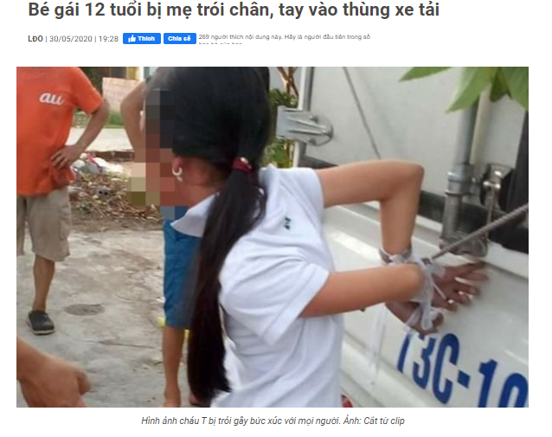
Một vài ví dụ…

Slide 65

Xem video
Xâm hại, bạo lực trẻ em - Nỗi đau dai dẳng

Slide 66

Hỏi - Đáp

Slide 67


